Slide 1
Network 종류 변경하여 비교해보기
2021. 07. 29
길다영
https://github.com/sunset1995/HorizonNet 참고.

Slide 2
Contents
1
Network 종류
기본 설정
Network 종류와 기본 설정
4
DenseNet
DenseNet 121
DenseNet 169
DenseNet 161
DenseNet 201
2
ResNet50
ResNet101
ResNet34
ResNet152
ResNet
5
결과 분석
결과 분석
결과 비교
3
ResNext
ResNext50_32x4d
ResNext101_32x8d

Slide 3
1
Network 종류와 기본 설정
Network 종류
기본 설정

Slide 4
1
Network 종류와 기본 설정 - Network 종류
ResNet 18
ResNet 34
ResNet 50
ResNet 101
ResNet 152
ResNext50_32x4d
ResNext101_32x8d
DenseNet 121
DenseNet 169
DenseNet 161
DenseNet 201

Slide 5
1
Network 종류와 기본 설정
Network 종류
기본 설정

Slide 6
1
Network 종류와 기본 설정 – 기본 설정
설정
Batch_size = 1, Epoch = 300으로 고정.
Epoch를 늘리고 싶었으나, 시간이 너무 오래 걸려 하지 못함.
resnet 50과 resnet34의 경우, 총 65개의 이미지를 학습시킴. 그러나 시간이 너무 오래 걸려 그 외 나머지는 총 20개의 이미지만 학습시킴.
실행할 수 없는 Network
다음의 경우, 코드가 실행되지 않았다. 메모리 문제인 것 같다.
Resnet152
ResNext101_32x8d
DenseNet 169, DenseNet 161, DenseNet 201

Slide 7
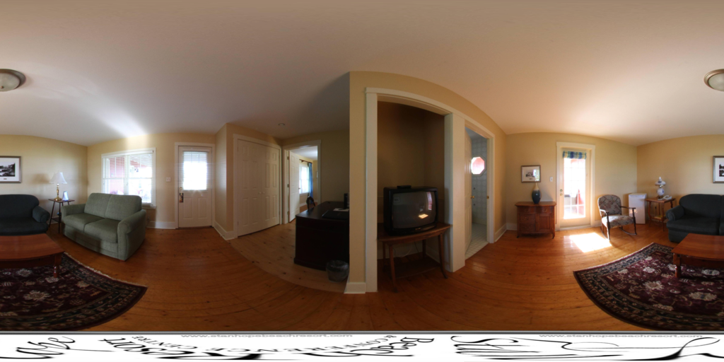
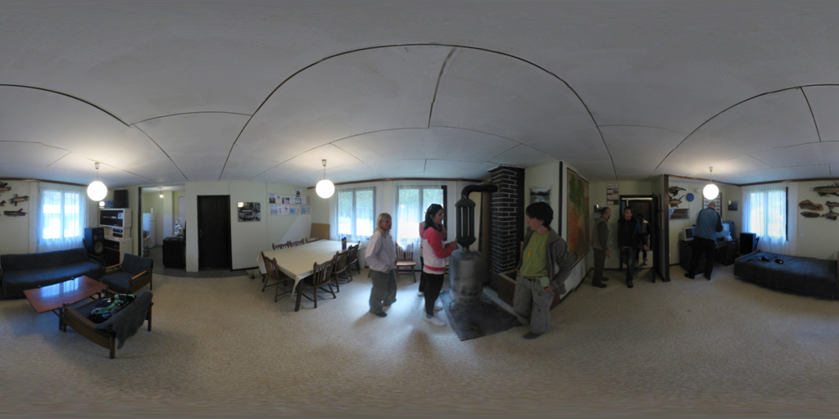
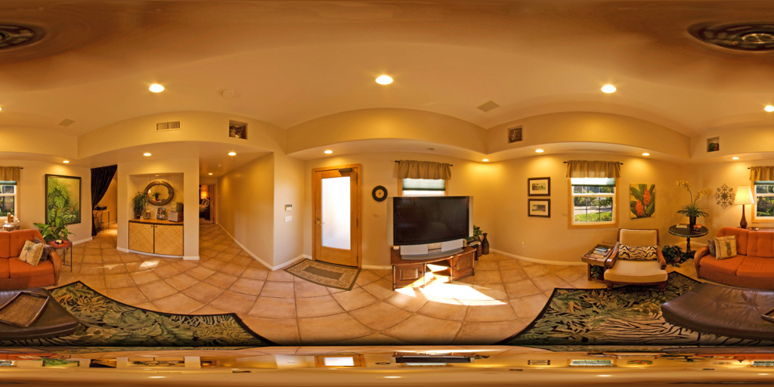
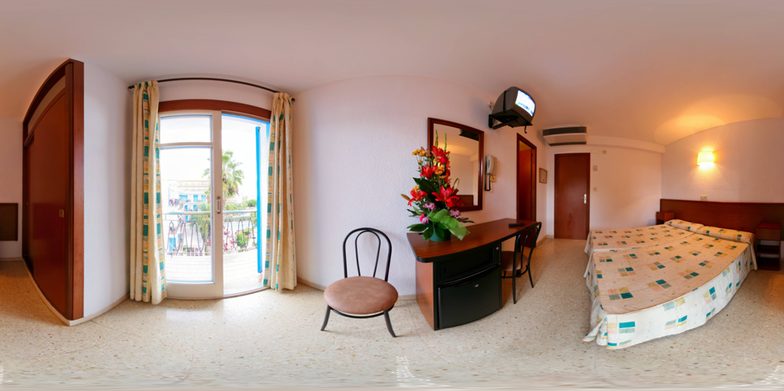
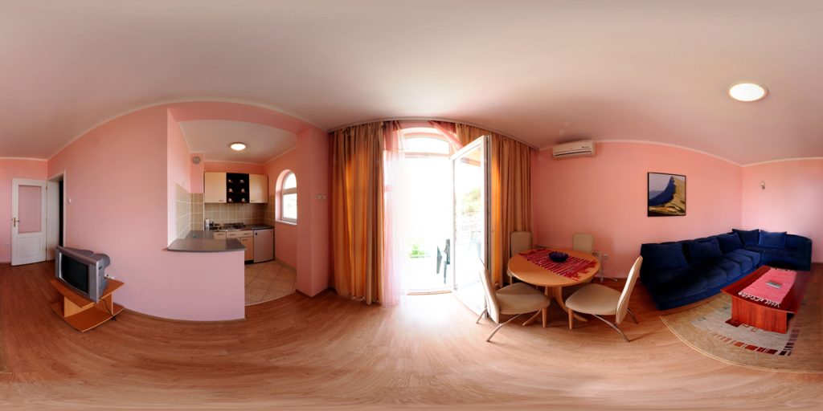
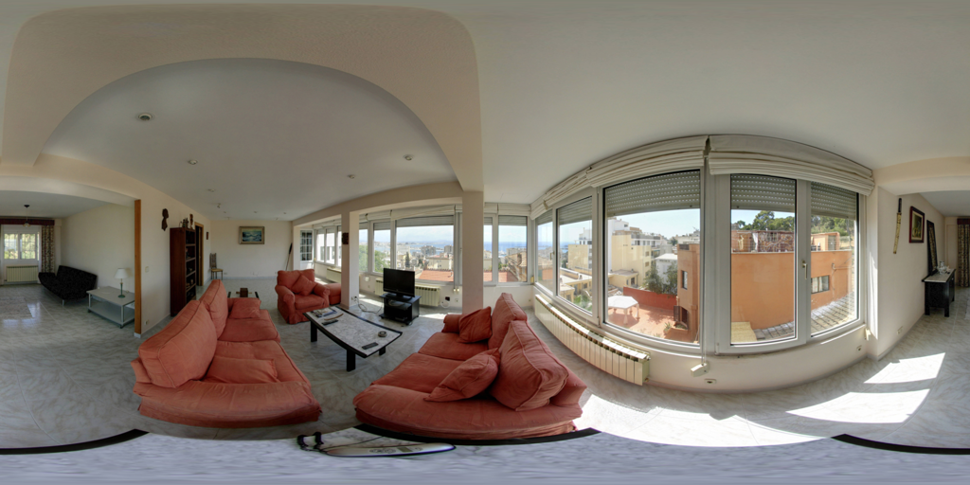
1
Network 종류와 기본 설정 – 기본 설정
입력 이미지
Pano_01.png
Pano_07.png
Pano_13.png
Pano_15.png
Pano_18.png
Pano_20.png

Slide 8
2
ResNet
ResNet50
ResNet101
ResNet34
ResNet152

Slide 9
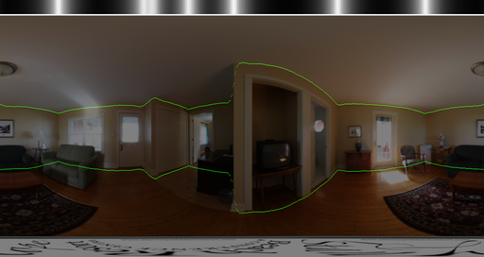
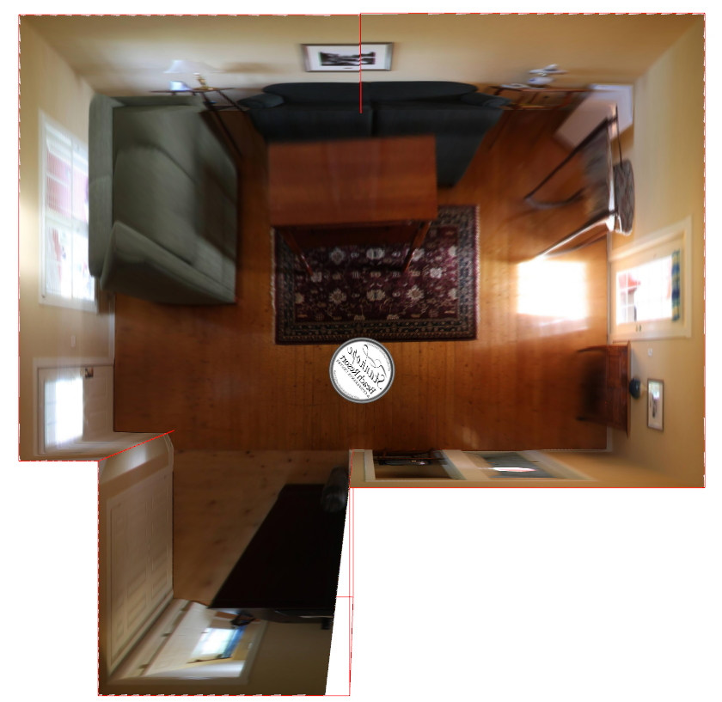
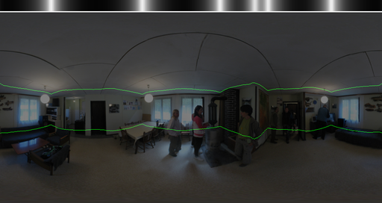
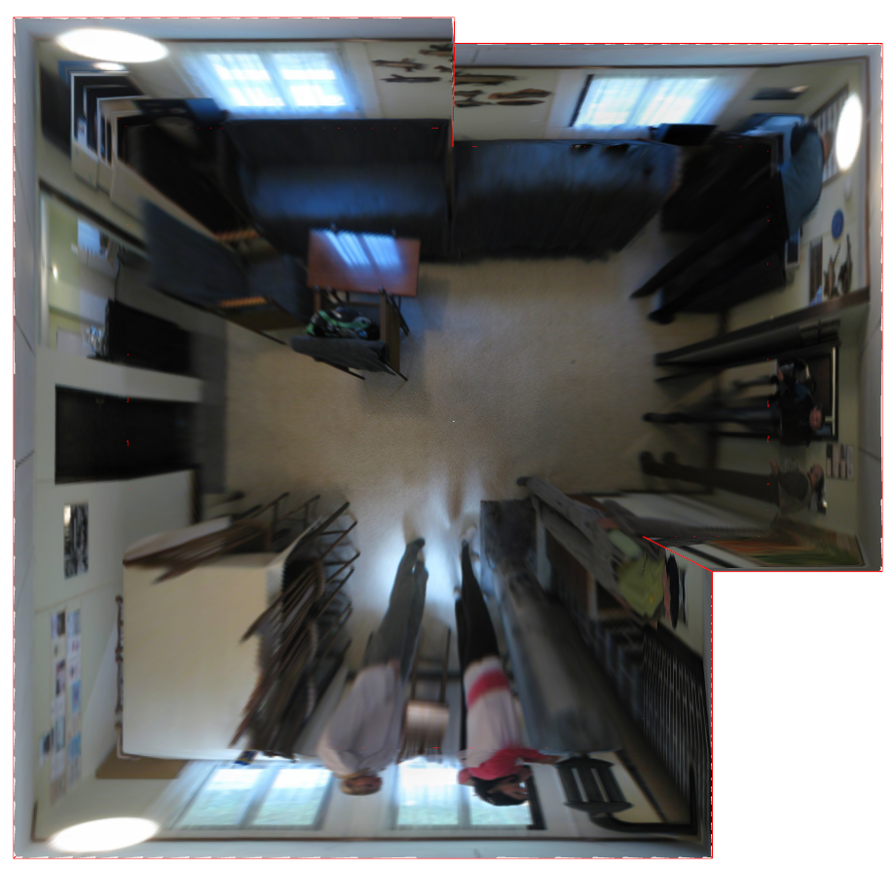
2
ResNet - resnet50
Img _name | Estimating layout | 결과
Pano_01
Pano_07

Slide 10
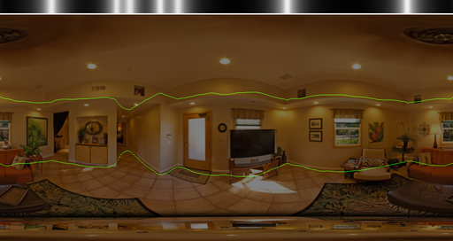
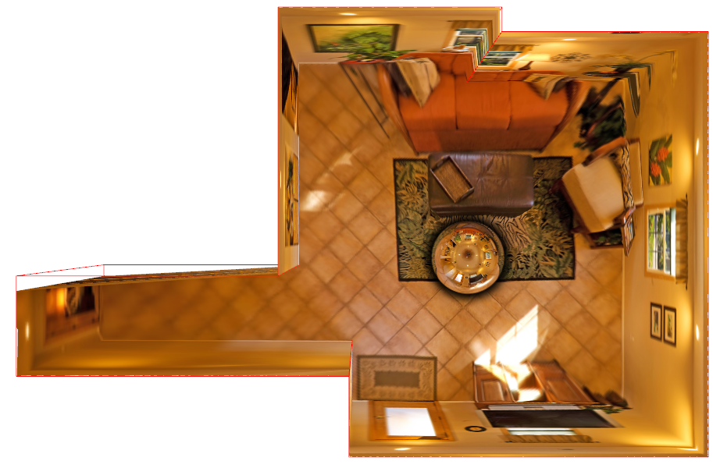
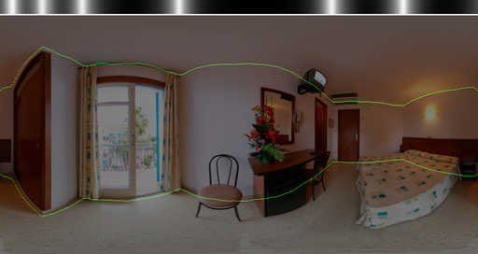
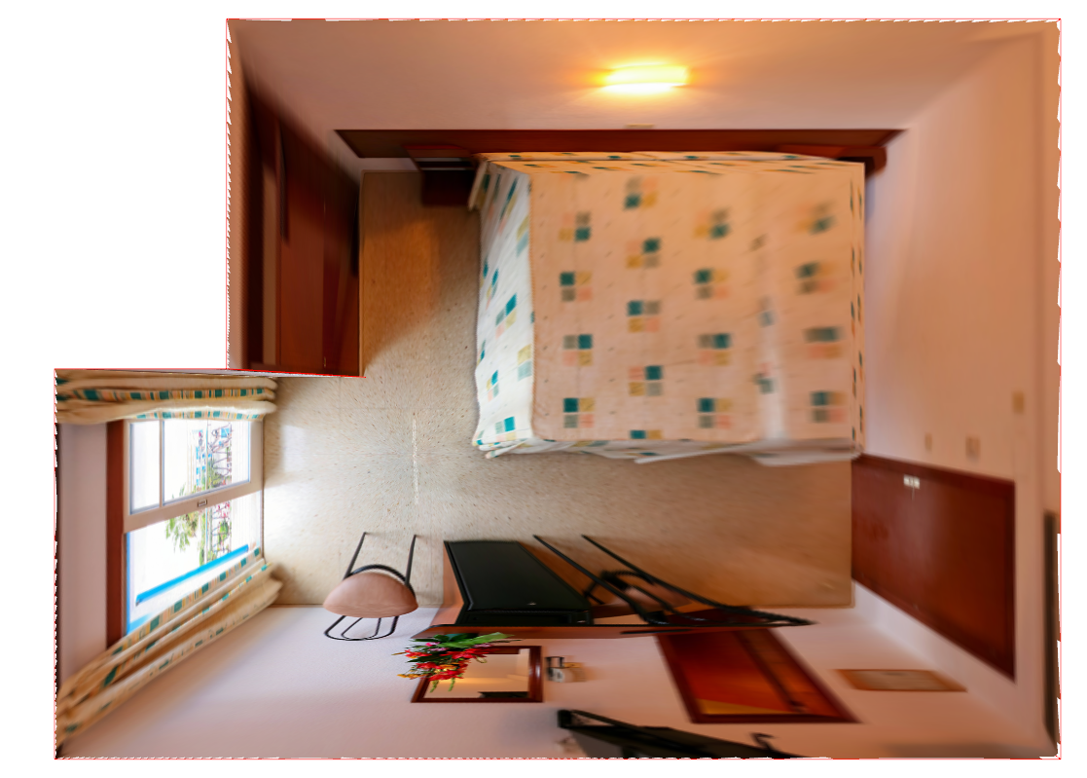
2
ResNet - resnet50
Img _name | Estimating layout | 결과
Pano_13
Pano_15

Slide 11
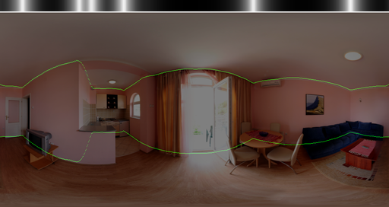
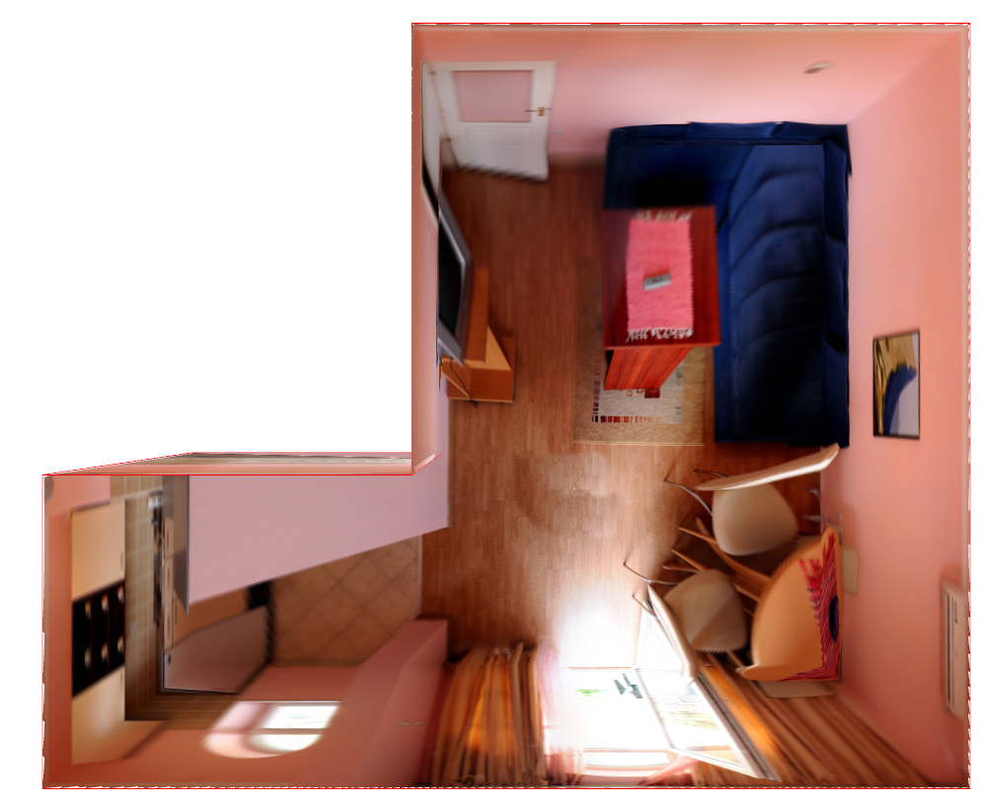
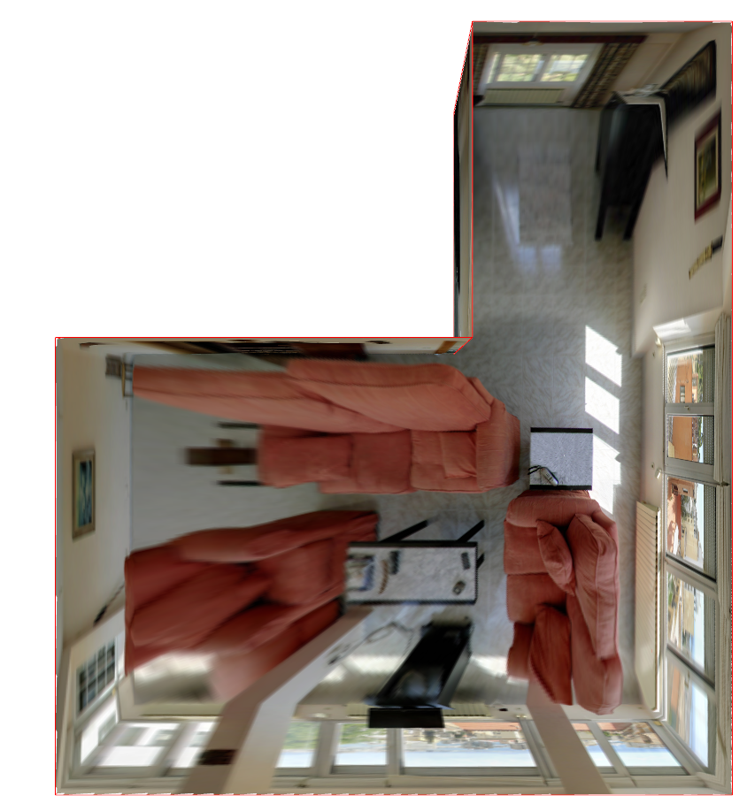
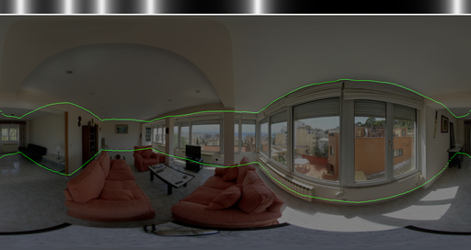
2
ResNet - resnet50
Img _name | Estimating layout | 결과
Pano_18
Pano_20

Slide 12
2
ResNet
ResNet50
ResNet101
ResNet34
ResNet152

Slide 13

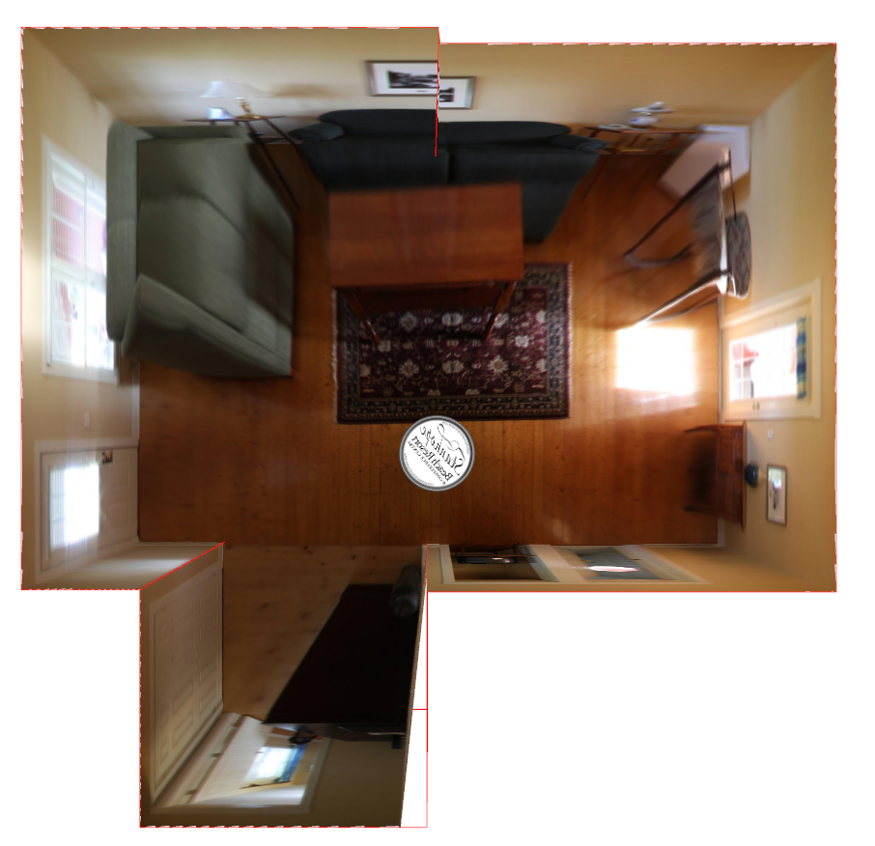

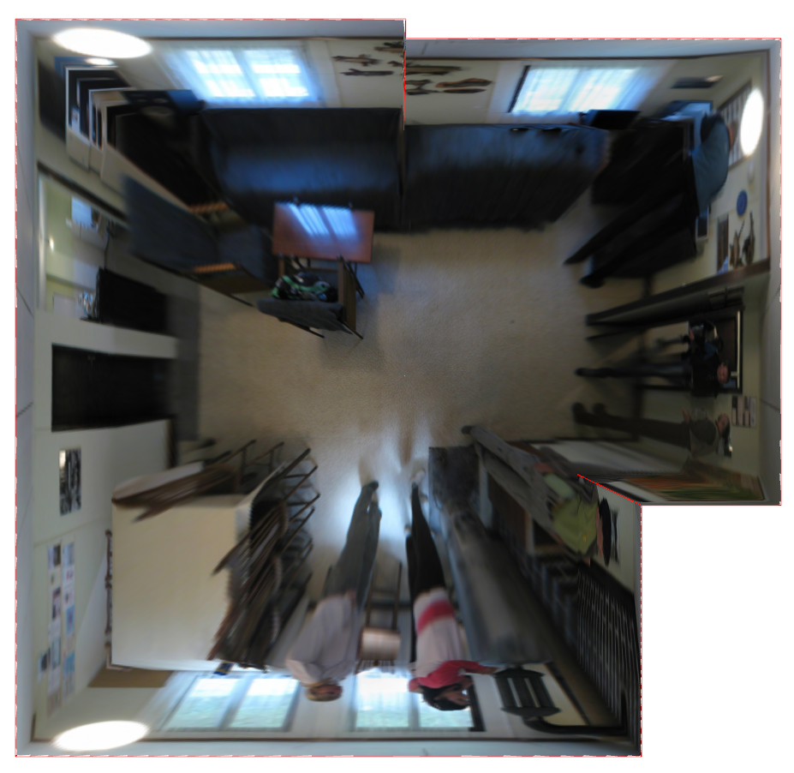
2
ResNet – resnet101
Img _name | Estimating layout | 결과
Pano_01
Pano_07

Slide 14
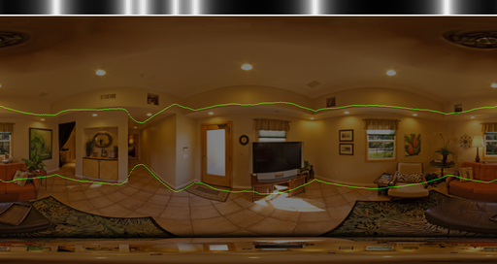
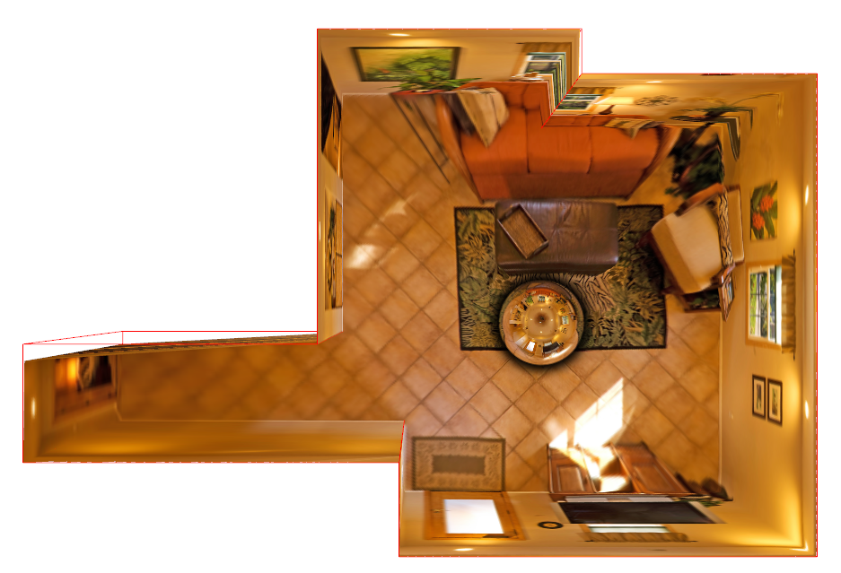
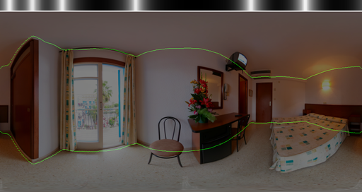
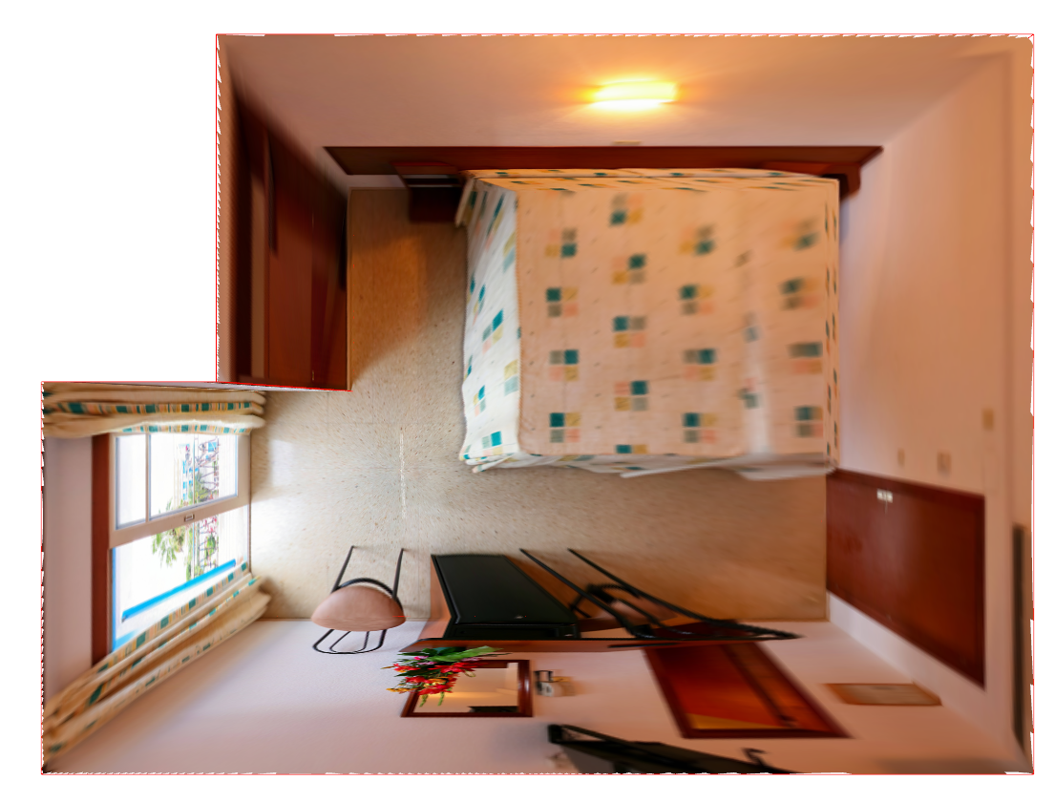
2
ResNet – resnet101
Img _name | Estimating layout | 결과
Pano_13
Pano_15

Slide 15
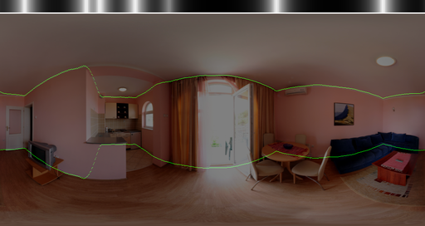
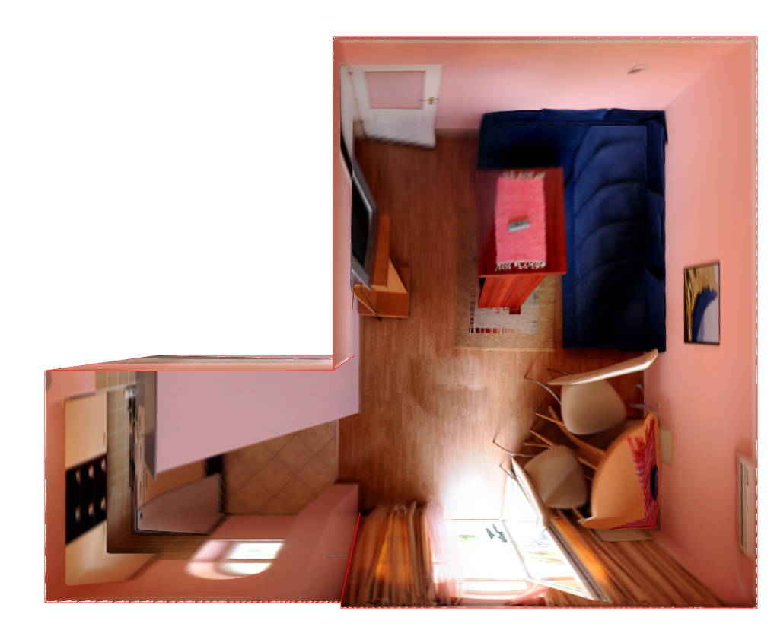
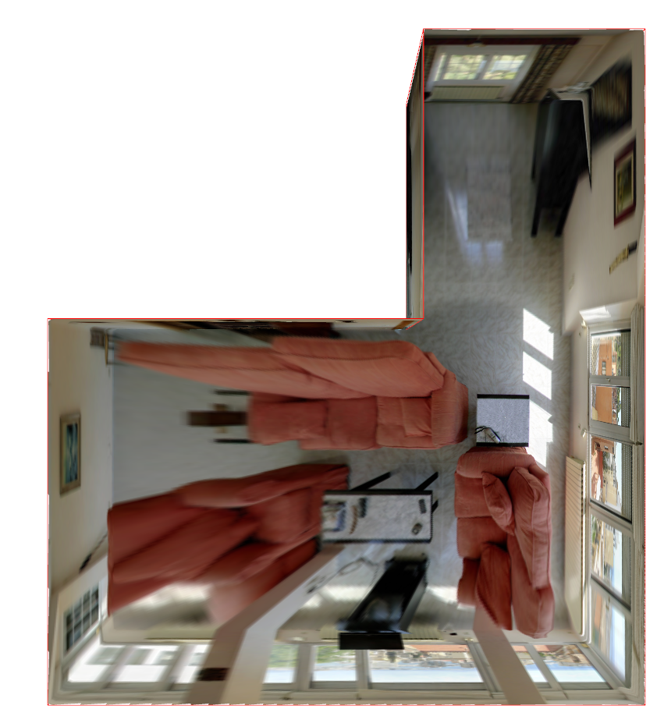

2
ResNet – resnet101
Img _name | Estimating layout | 결과
Pano_18
Pano_20

Slide 16
2
ResNet
ResNet50
ResNet101
ResNet34
ResNet152

Slide 17
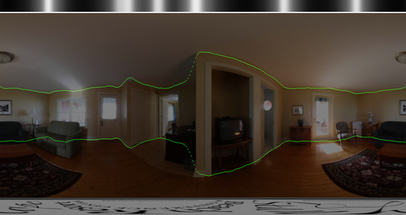
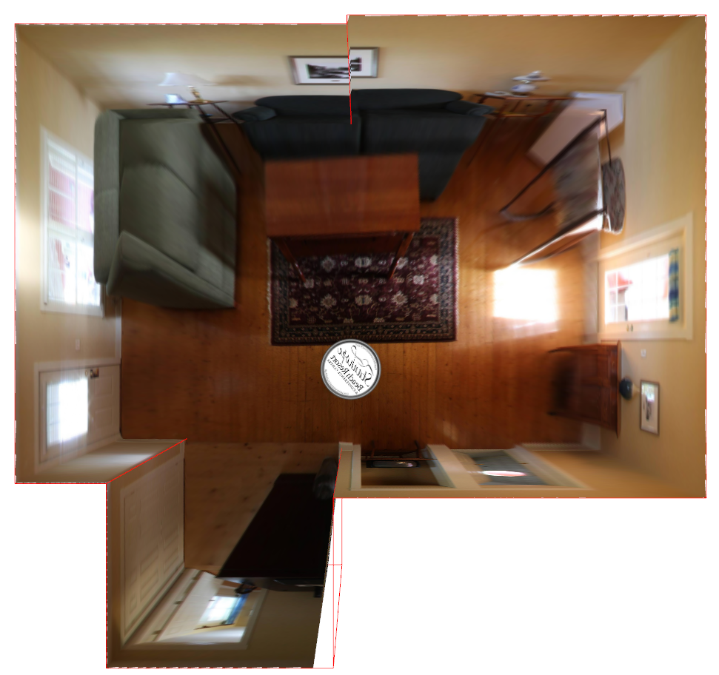

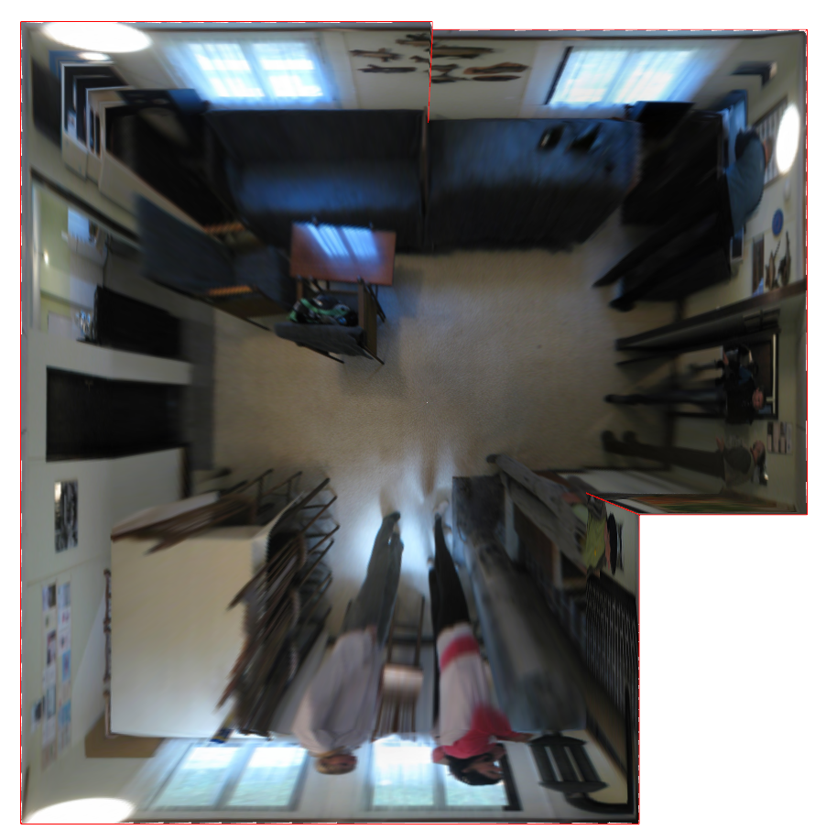
2
ResNet – resnet34
Img _name | Estimating layout | 결과
Pano_01
Pano_07

Slide 18
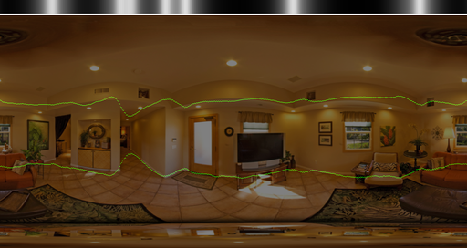
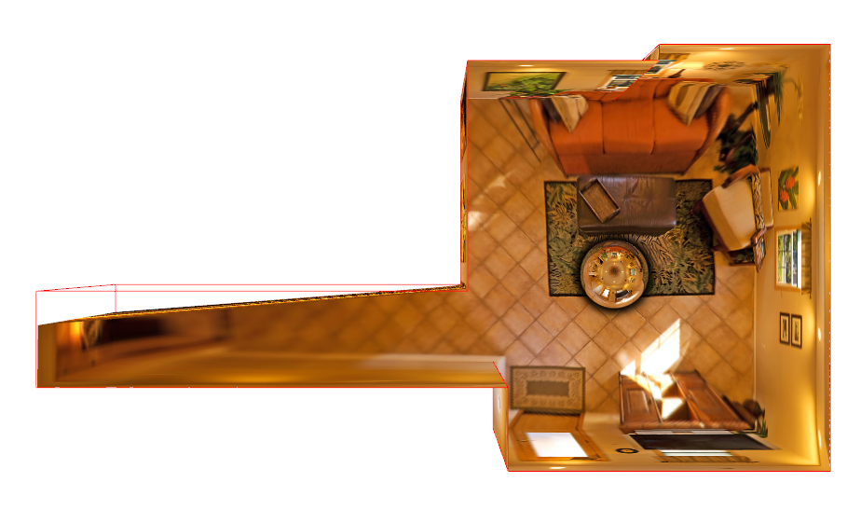
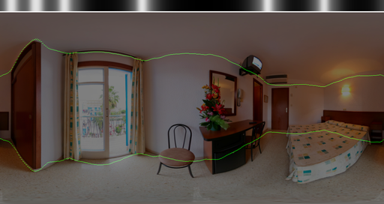
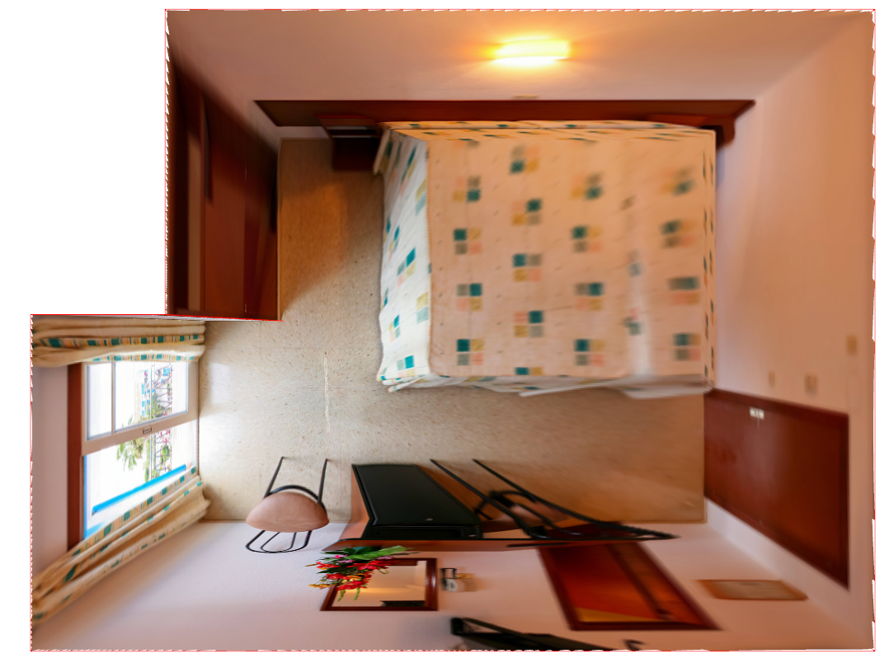
2
ResNet – resnet34
Img _name | Estimating layout | 결과
Pano_13
Pano_15

Slide 19

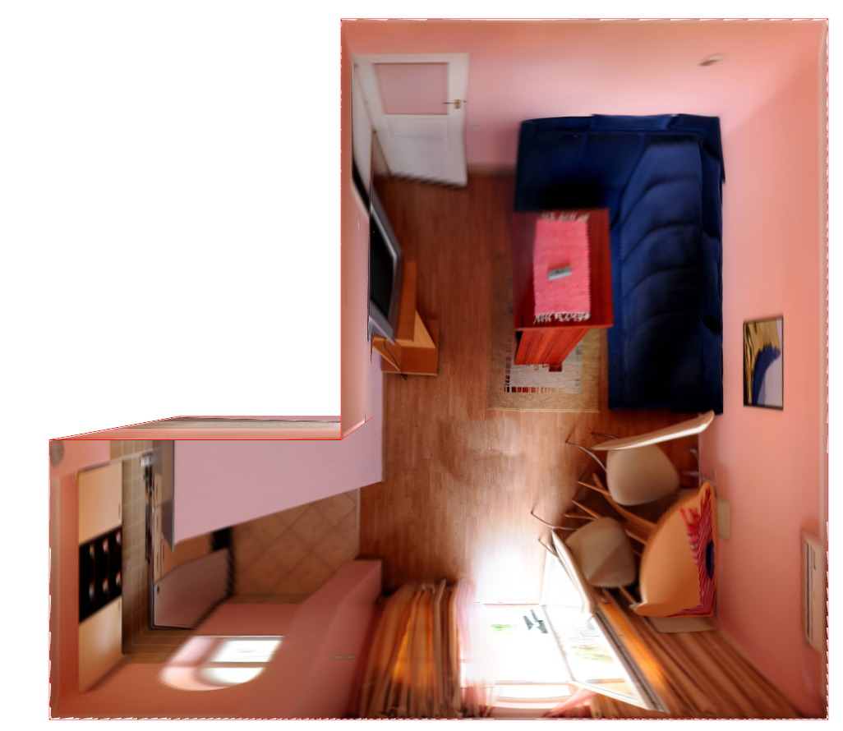

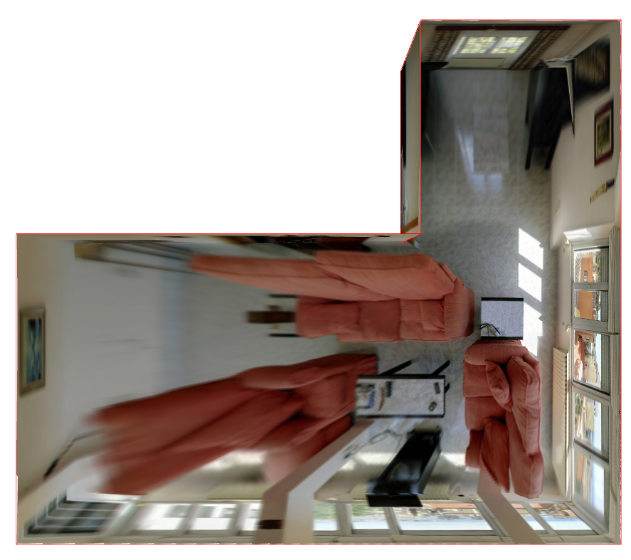
2
ResNet – resnet34
Img _name | Estimating layout | 결과
Pano_18
Pano_20

Slide 20
2
ResNet
ResNet50
ResNet101
ResNet34
ResNet152

Slide 21
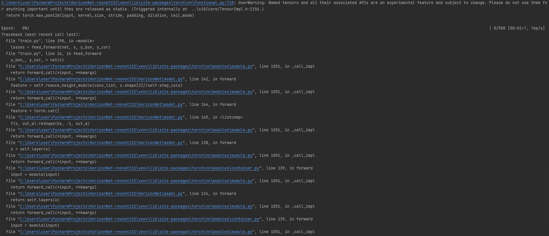
2
ResNet – resnet152
다음의 에러가 발생하여 진행하지 못함. 메모리 문제인가..?😢

Slide 22
3
ResNext
ResNext50_32x4d
ResNext101_32x8d

Slide 23
3
ResNext
ResNext50_32x4d
ResNext101_32x8d

Slide 24
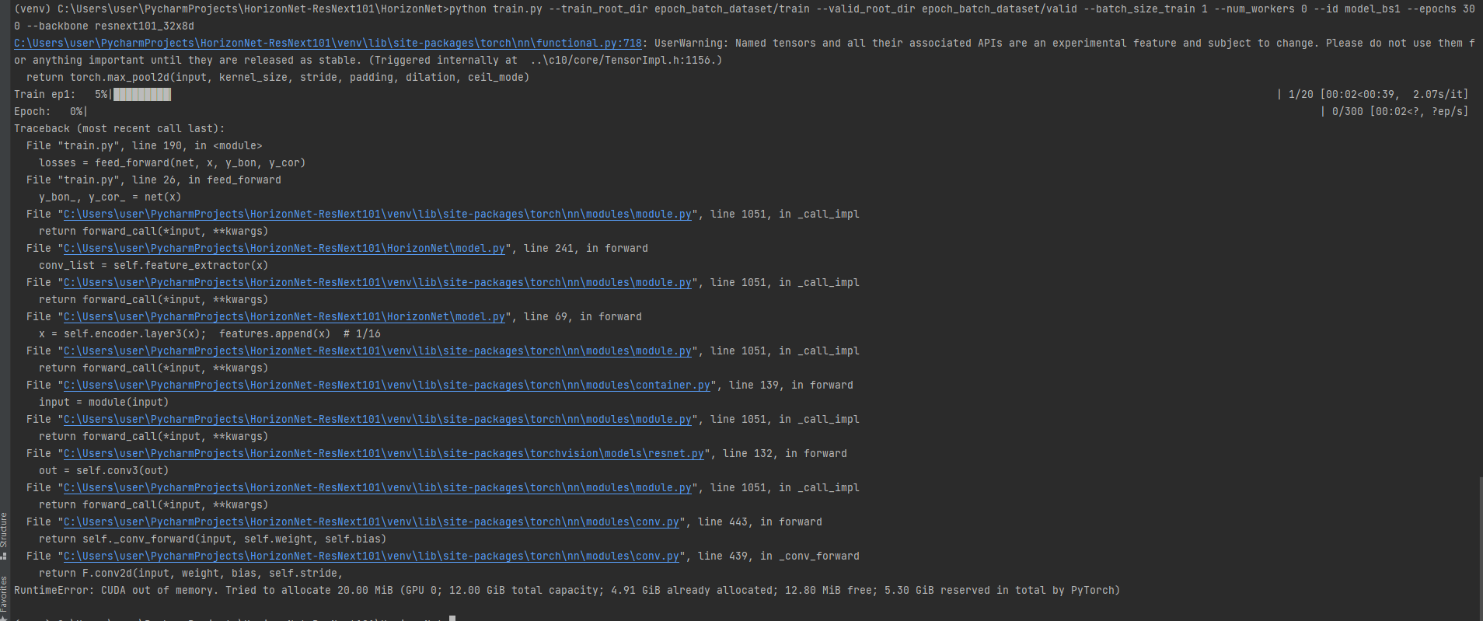
3
ResNext – ResNext101_32x8d
다음의 에러가 발생하여 진행하지 못함. 메모리 문제인가..?😢

Slide 25
4
DenseNet
DenseNet 121
DenseNet 169
DenseNet 161
DenseNet 201

Slide 26
4
DenseNet
DenseNet 121
DenseNet 169
DenseNet 161
DenseNet 201

Slide 27
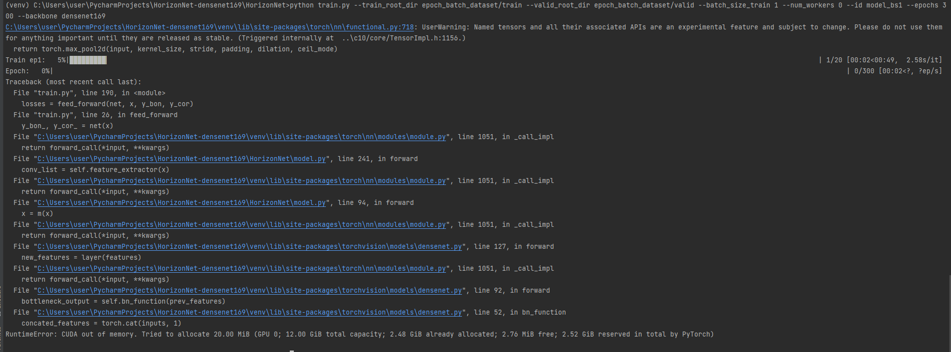
4
DenseNet – DenseNet169
다음의 에러가 발생하여 진행하지 못함. 메모리 문제인가..?😢

Slide 28
4
DenseNet
DenseNet 121
DenseNet 169
DenseNet 161
DenseNet 201

Slide 29
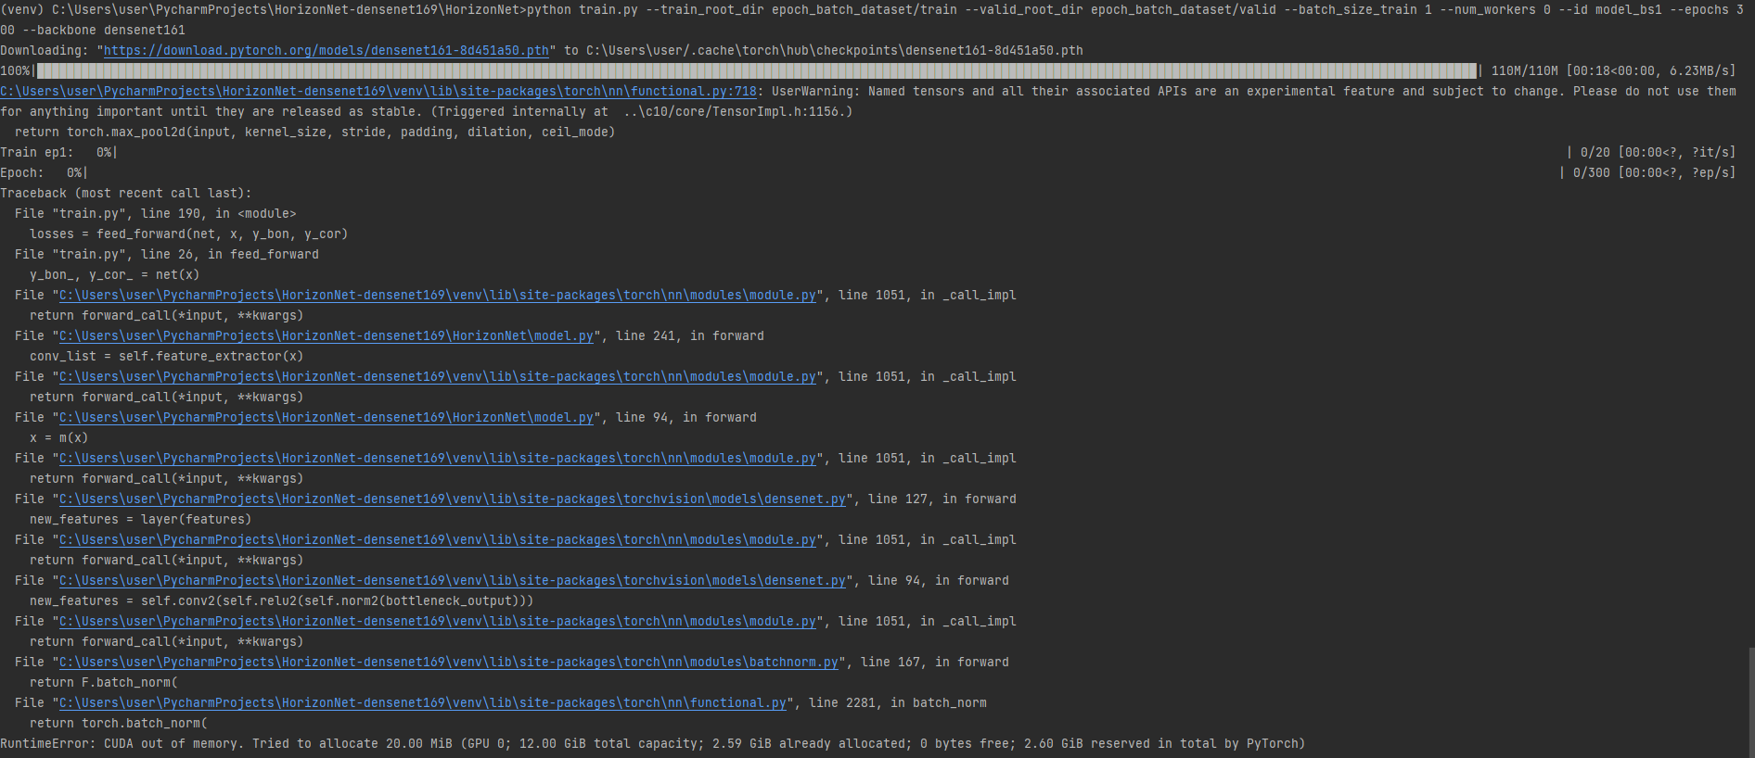
4
DenseNet – DenseNet161
다음의 에러가 발생하여 진행하지 못함. 메모리 문제인가..?😢

Slide 30
4
DenseNet
DenseNet 121
DenseNet 169
DenseNet 161
DenseNet 201

Slide 31
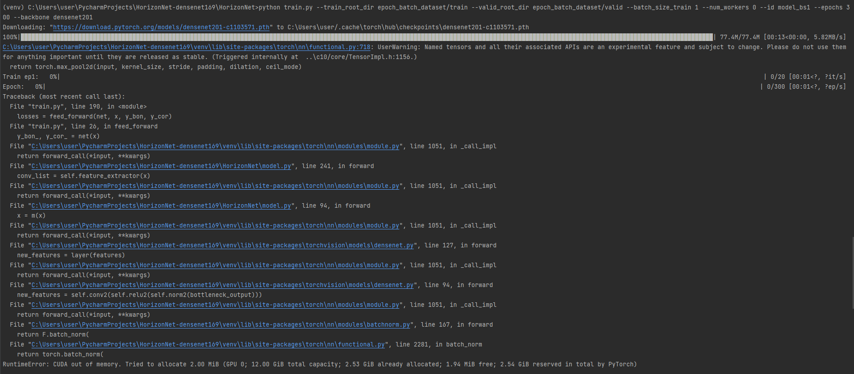
4
DenseNet – DenseNet201
다음의 에러가 발생하여 진행하지 못함. 메모리 문제인가..?😢

Slide 32
5
결과 분석
결과 분석
결과 비교

Slide 33
5
결과 분석 – 결과 분석
ResNet
DenseNet
ResNet101이 대체적으로 성능이 떨어져 보임.
ResNet50과 ResNet34는 눈으로 성능을 비교하기 어려움.
ResNet 종류마다 사진의 가로 세로 비율이 다름.
ResNet101이 대체적으로 성능이 떨어져 보임.
ResNet50과 ResNet34는 눈으로 성능을 비교하기 어려움.
ResNet 종류마다 사진의 가로 세로 비율이 다름.
ResNext
ResNet101이 대체적으로 성능이 떨어져 보임.
ResNet50과 ResNet34는 눈으로 성능을 비교하기 어려움.
ResNet 종류마다 사진의 가로 세로 비율이 다름.

Slide 34
5
결과 분석
결과 분석
결과 비교

Slide 35
5
결과 분석 – 결과 비교
Img _name | resnet50 | resnet101 | resnet34
Pano_01
Pano_07

Slide 36
5
결과 분석 – 결과 비교
Img _name | resnet18 | ResNext50_32x4d | DenseNet 121
Pano_01
Pano_07

Slide 37
5
결과 분석 – 결과 비교
Img _name | resnet50 | resnet101 | resnet34
Pano_13
Pano_15

Slide 38
5
결과 분석 – 결과 비교
Img _name | Resnet18 | ResNext50_32x4d | DenseNet 121
Pano_13
Pano_15

Slide 39
5
결과 분석 – 결과 비교
Img _name | resnet50 | resnet101 | resnet34
Pano_18
Pano_20

Slide 40
5
결과 분석 – 결과 비교
Img _name | Resnet18 | ResNext50_32x4d | DenseNet 121
Pano_18
Pano_20

Slide 41
THANK YOU
The End

